Slide 1
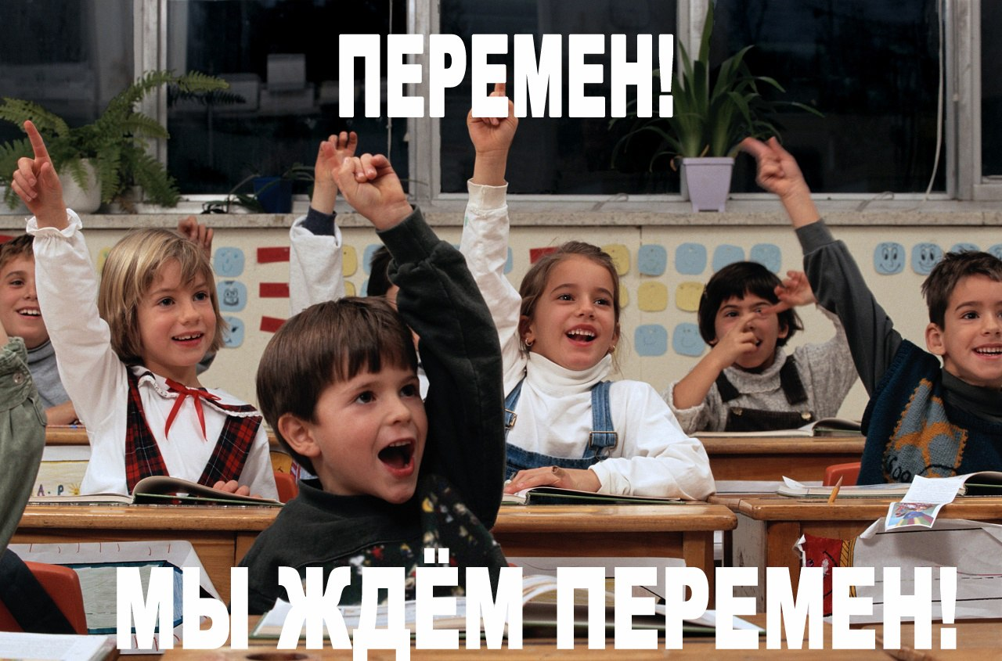
Научить получать знания, то есть учить учиться; научить трудиться – работать и зарабатывать, то есть учение для труда; научить жить, это учение – для бытия; научить жить вместе с другими людьми, часто не похожими на тебя, – это учение для совместной жизни – вот основные приоритеты современного образования во всём мире.

Slide 2
полноценное формирование и развитие способностей ученика самостоятельно очерчивать учебную проблему, формулировать алгоритм ее решения, контролировать процесс и оценивать полученный результат.

Slide 3
знакомство с Федеральным государственным стандартом
овладение умением планировать уроки, направленные на получение метапредметных и личностных результатов
овладение умением конструировать уроки с использованием современных образовательных технологий.

Slide 4
Предметные результаты образовательной деятельности выражаются в получении опыта приобретения, преобразования и применения предметных знаний
Под метапредметными результатами понимаются универсальные учебные действия, которые становятся основой умения учиться
Под личностными результатами понимается сформировавшаяся в образовательном процессе система ценностных отношений обучающихся – к себе, другим участникам образовательного процесса, самому образовательному процессу и его результатам.

Slide 5
Основными методическими принципами современного урока являются:
субъективация (ученик становится равноправным участником образовательного процесса);
метапредметность (формируются универсальные учебные действия);
деятельностный подход (учащиеся самостоятельно добывают знания в ходе поисковой и исследовательской деятельности);
рефлексивность (учащиеся становятся в ситуацию, когда необходимо проанализировать свою деятельность на уроке);
импровизационность (учитель должен быть готов к изменениям и коррекции «хода урока» в процессе его проведения).

Slide 6
Урок должен включать следующие шесть основных этапов
мобилизация (предполагает включение учащихся в активную интеллектуальную деятельность);
целеполагание (учащиеся самостоятельно формулируют цели урока по схеме «вспомнить → узнать → научиться»);
осознание недостаточности имеющихся знаний (учитель способствует возникновению на уроке проблемной ситуации, в ходе анализа которой учащиеся понимают, что имеющихся знаний для ее решения недостаточно);
коммуникация (поиск новых знаний в паре, в группе);
взаимопроверка, взаимоконтроль;
рефлексия (осознание учеником и воспроизведение в речи того, что нового он узнал и чему научился на уроке).

Slide 7
Предмет изменений | Традиционная деятельность учителя | Деятельность учителя, работающего по ФГОС
Подготовка к уроку | Учитель пользуется жестко структурированным конспектом урока | Учитель пользуется сценарным планом урока, предоставляющим ему свободу в выборе форм, способов и приемов обучения
 | При подготовке к уроку учитель использует учебник и методические рекомендации | При подготовке к уроку учитель использует учебник и методические рекомендации, интернет-ресурсы, материалы коллег. Обменивается конспектами с коллегами

Slide 8
Основные этапы урока | Объяснение и закрепление учебного материала. Большое количество времени занимает речь учителя | Самостоятельная деятельность обучающихся (более половины времени урока)
Главная цель учителя на уроке | Успеть выполнить все,что запланировано | Организовать деятельность детей: по поиску и обработке информации; обобщению способов действия; постановке учебной задачи и т. д.

Slide 9
Формулирование заданий для обучающихся (определение деятельности детей) | Формулировки: решите, спишите, сравните, найдите, выпишите, выполните и т. д. | Формулировки: проанализируйте, докажите (объясните), сравните, выразите символом, создайте схему или модель, продолжите, обобщите (сделайте вывод), выберите решение или способ решения, исследуйте, оцените, измените, придумайте и т. д.
Форма урока | Преимущественно фронтальная | Преимущественно групповая и/или индивидуальная

Slide 10
Нестандартное ведение уроков | – | Учитель ведет урок в параллельном классе, урок ведут два педагога (совместно с учителями информатики, психологами и логопедами), урок проходит с поддержкой тьютора или в присутствии родителей обучающихся
Взаимодействие с родителями обучающихся | Происходит в виде лекций, родители не включены в образовательный процесс | Информированность родителей обучающихся. Они имеют возможность участвовать в образовательном процессе. Общение учителя с родителями школьников может осуществляться при помощи Интернета

Slide 11
Образовательная среда | Создается учителем. Выставки работ обучающихся | Создается обучающимися (дети изготавливают учебный материал, проводят презентации). Зонирование классов, холлов

Slide 12
Результаты обучения | Предметные результаты | Не только предметные результаты, но и личностные, метапредметные
 | Нет портфолио обучающегося | Создание портфолио
 | Основная оценка – оценка учителя | Ориентир на самооценку обучающегося, формирование адекватной самооценки
 | Важны положительные оценки учеников по итогам контрольных работ | Учет динамики результатов обучения детей относительно самих себя. Оценка промежуточных результатов обучения

Slide 13
1. Обсудите с учениками цели оценивания в школе.
Во – первых, постарайтесь объяснить ученикам, что оценки и отметки нужны не для того, чтобы старшие контролировали их, и не для того, чтобы они боялись получить плохие отметки или любой ценой старались получить хорошие.
Во – вторых, расскажите, зачем нужны изменения. А они нужны, чтобы каждый научился самостоятельно определять, что у него получается хорошо, а что пока ещё плохо, чтобы каждый научился радоваться достижениям и преодолевать неудачи. А для этого необходимо изменить сложившиеся за долгие годы правила оценивания.

Slide 14
2. Объявите ученикам и обсудите с ними новые правила оценивания (минимум технологии).
1-е правило. «Что оценивать?». Оцениваться может любое, особенно успешное действие. Фиксируется отметкой только демонстрация умения по применению знания (решение тестовых заданий).
2-е правило. «Кто оценивает?». Учитель и ученик по возможности определяют оценку и отметку в диалоге. Ученик имеет право аргументированно оспорить выставленную отметку.
3-е правило. «Сколько ставить отметок?». За каждую учебную задачу, демонстрирующую овладение отдельным умением, определяется и, по возможности, ставится отдельная отметка.

Slide 15
3. Обучите своих учеников алгоритму самооценивания
1-й шаг. В чём заключалось задание? Какая была цель, что нужно было получить в результате?
2-й шаг. Удалось получить результат? Найдено решение, ответ?
3-й шаг. Справился полностью правильно или с незначительной ошибкой (какой, в чём)?
4-й шаг. Справился полностью самостоятельно или с помощью (кто помогал, в чём)?
5-й шаг. По каким признакам мы различаем отметки
(«2», «3», «4», «5»)?
6-й шаг. Какую сам выставляешь себе отметку?

Slide 16
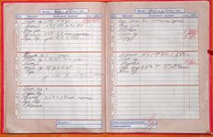
4. Регулярно используйте самооценку на всех уроках
5. Изучите остальные правила технологии, чтобы по мере возможности внедрять и их в свою педагогическую практику.
«Где фиксировать отметки?». Отметки (или часть их) выставляются в таблицу требований (рабочий журнал учителя, дневник школьника) в графу того умения, которое было основным в ходе решения конкретной задачи.
«Когда ставить отметки?».
За задания, выполненные при изучении новой темы, отметка ставится только по желанию ученика, так как он ещё овладевает умениями и знаниями темы и имеет право на ошибку.
За каждое задание проверочной (контрольной) работы по итогам темы отметка ставится всем ученикам, так как каждый должен показать, как он овладел умениями и знаниями по теме. Ученик не может отказаться от выставления этой отметки, но имеет право пересдать (хотя бы один раз) не устраивающую его отметку.

Slide 17
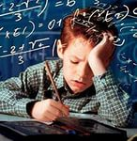
«Как выводить итоговые оценки и отметки?».
Итоговые оценки и отметки рекомендуется определять за учебный модуль (блок тем), который изучался за отрезок учебного времени (четверть, год). Итоговая оценка - характеристика уровня продемонстрированных умений. Итоговая отметка – среднее арифметическое текущих отметок (выставленных с согласия ученика) и обязательных отметок за проверочные и контрольные работы с учётом их пересдачи.
«По каким критериям различать оценки?». Оценка ученика определяется по универсальной шкале трёх уровней успешности, которые могут переводиться в любые балльные отметки:
Необходимый уровень (типовая задача – «хорошо»);
Повышенный уровень (нестандартная задача – «отлично»);
Максимальный (необязательный) уровень (сверхзадача – «превосходно»).

